Slide 1
SUGAMMADEX: REVERSAL DEL BLOCCO NEUROMUSCOLARE NEL PAZIENTE PEDIATRICO
Barbara Brunettini, U.O.C. Anestesia Rianimazione Terapia del Dolore, AST
Ancona, sede di Fabriano (AN)
Matteo Ciuffreda, U.O.C. Anestesia Rianimazione Terapia del Dolore, AST
Ancona, sede di Fabriano (AN)
Cristiano Piangatelli, Direttore U.O.C. Anestesia Rianimazione Terapia del
Dolore, AST Ancona, sede di Fabriano (AN)

Slide 2
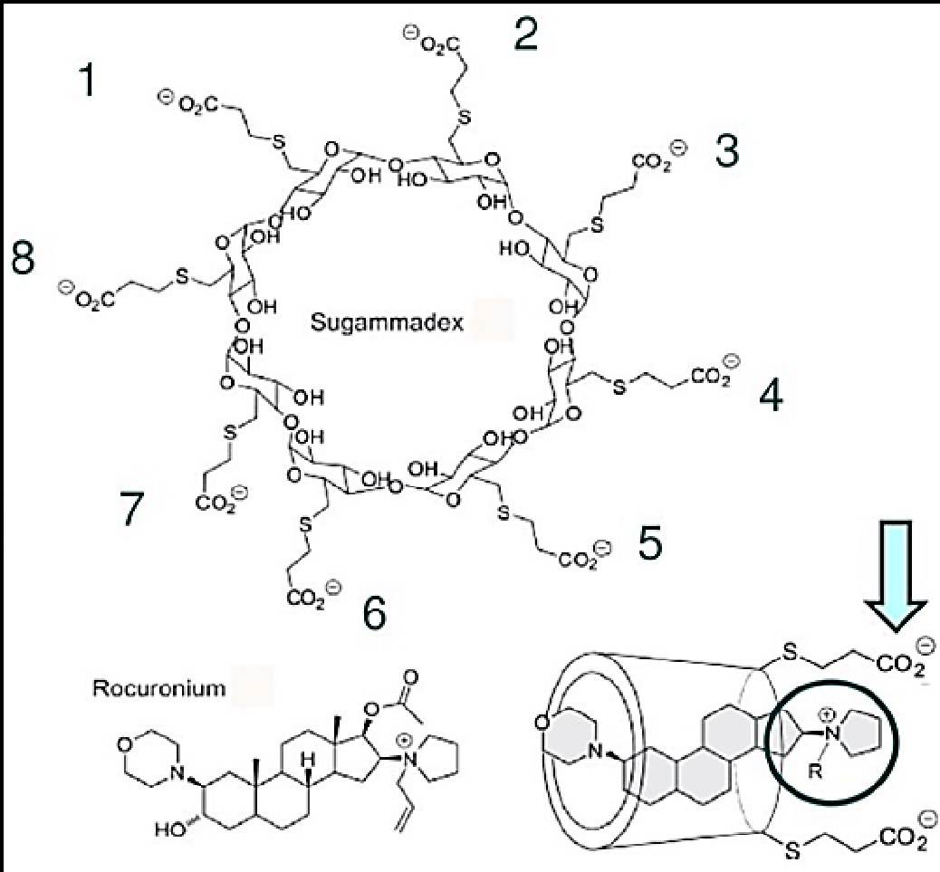
Farmacologia del Sugammadex
Meccanismo d’azione
E’ una gamma ciclodestrina modificata contenente otto unità di destrosio che si comporta come antagonista non competitivo dei bloccanti neuromuscolari non depolarizzanti amino-steroidei (rocuronio, vecuronio, pancuronio e suoi metaboliti).

Slide 3
Meccanismo d’azione
Dopo somministrazione endovenosa, la molecola non diffonde né viene trasportata in altri compartimenti, ma resta confinata nel plasma dove incapsula e lega, in modo non covalente, i bloccanti neuromuscolari amino-steroidei in rapporto 1:1, formando un complesso stabile.
Tale legame determina una diminuzione della concentrazione plasmatica di questi ultimi, con creazione di un gradiente di concentrazione e quindi il richiamo degli stessi dalla placca neuromuscolare al plasma, dove continuano man mano ad essere chelati; la disponibilità di bloccante neuromuscolare in grado di legare i recettori colinergici nicotinici della giunzione neuro-muscolare viene quindi progressivamente ridotta.

Slide 4
Il Sugammadex mostra un’affinità maggiore per il rocuronio rispetto ad altri composti steroidei (ad esempio, l’affinità per aldosterone, cortisone ed idrocortisone, risulta 120 volte inferiore).
Alcuni farmaci non steroidei formano complessi con il Sugammadex, tra questi:
ATROPINA
VERAPAMIL
FENTOLAMINA
NALOXONE
KETAMINA
Questi farmaci mostrano un’affinità con il sugammadex 400/700 volte inferiore rispetto al rocuronio.
Né Sugammadex né il composto Sugammadex-curaro sono in grado di legarsi alle proteine plasmatiche o agli eritrociti; non essendovi alcuna interazione con i recettori colinergici, il suo utilizzo non può essere di conseguenza associato a manifestazioni colinergiche di alcun tipo.

Slide 5
Farmacocinetica
Somministrato in bolo endovenoso nell’intervallo di dose 1-16 mg/kg di peso corporeo, il Sugammadex presenta una cinetica lineare, non viene metabolizzato e viene escreto praticamente immodificato in forma libera o come complesso Sugammadex-curaro. Il farmaco è escreto prevalentemente per via renale. Più del 90% della dose viene escreta nell’arco di 24 ore. L’escrezione mediante le feci o l’aria espirata è risultata inferiore allo 0,02%. Nei pazienti pediatrici con funzionalità renale normale, l’emivita di eliminazione (t1/2) del Sugammadex è di circa 2 ore. Con la riduzione della funzionalità renale, la clearance del farmaco diminuisce progressivamente mentre la sua emivita tende a prolungarsi: l’utilizzo di Sugammadex in pazienti con compromissione renale severa (inclusi i pazienti che necessitano di dialisi) non è pertanto raccomandato. In presenza di una compromissione renale da lieve a moderata, le raccomandazioni posologiche sono le stesse che si applicano nei pazienti con una normale funzionalità renale. Il Sugammadex (2-4 mg/kg), chelando il rocuronio, ne aumenta l’escrezione urinaria di 2-3 volte nelle prime 24 ore (nelle prime 16 ore sembra essere dose dipendente) e ne riduce l’emivita del 30% circa.

Slide 6
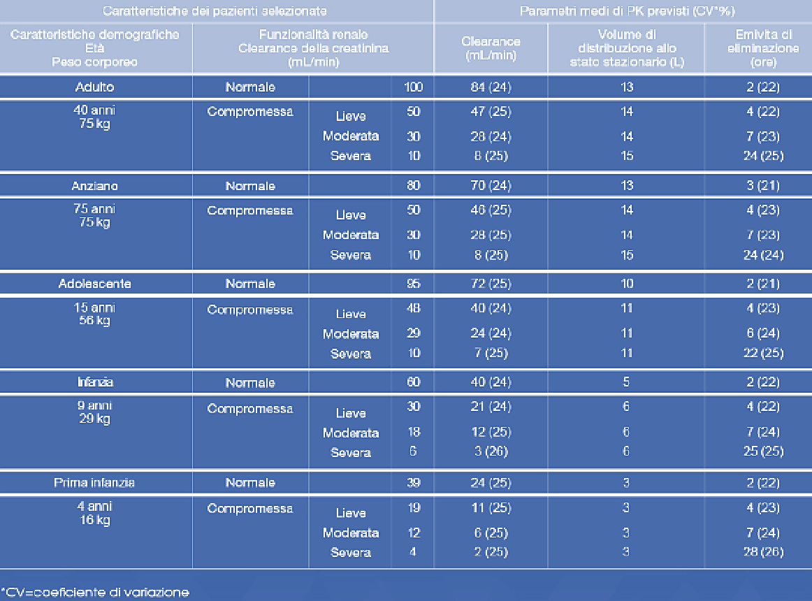
Parametri farmacocinetici del Sugammadex stratificati per età e funzionalità renale

Slide 7
PROFILO DI SICUREZZA
Nei pazienti pediatrici (età 2-17 anni), il profilo di sicurezza di Sugammadex (fino a 4 mg/kg) è stato simile al profilo osservato negli adulti.
• Il Sugammadex non altera la funzione epato/renale, non mostra genotossicità o tossicità nei confronti della riproduzione.
• A dosaggi di 2-4 mg/kg, non provoca prolungamento dell’intervallo QT né nella sua forma libera né nella sua forma complessata con rocuronio o vecuronio.
• Sugammadex è ben tollerato in pazienti con cardiopatia (ischemica, cronica, aritmica).
• Sugammadex è ben tollerato in pazienti con pneumopatie (BPCO ed asma).
• A dosi di 4 mg/kg e 16 mg/kg Sugammadex ha provocato prolungamento del tempo di tromboplastina parziale attivata [aPTT], rispettivamente del 17 e 22%, e del rapporto internazionale normalizzato del tempo di protrombina [PT(INR)], rispettivamente dell’11 e del 22%. Queste alterazioni hanno avuto una durata media inferiore ai 30 minuti. Un aumento del rischio di sanguinamento non può essere escluso in caso di utilizzo di sugammadex su pazienti con carenze ereditarie di fattori della coagulazione vitamina K dipendenti, con preesistenti coagulopatie (anche da grave insufficienza epatica) o che utilizzino anticoagulanti ed assumano una dose di Sugammadex pari a 16 mg/kg. La somministrazione di Sugammadex in queste tipologie di paziente richiede il controllo dell’emostasi e dei parametri di coagulazione
• Sugammadex si è mostrato in grado di antagonizzare il blocco muscolare, ristabilendo lo stato preoperatorio, anche in pazienti affetti da distrofia di Duchenne, miastenia gravis, sclerosi laterale amiotrofica, distrofia miotonica di Steinert, dermatomiosite ed atrofia spinale.

Slide 8
Reazioni allergiche
Possibili reazioni da ipersensibilità, inclusa l’anafilassi: incidenza stimata attorno allo 0.3-1%.
Eritema e prurito: incidenza rispettivamente dell’1% e 2%. Le reazioni allergiche si sono verificate anche in pazienti che non hanno avuto precedenti esposizioni a Sugammadex.
Sintomi associati a reazioni allergiche possono includere:
Vampate
Orticaria
Eruzione cutanea eritematosa
Ipotensione (severa)
Tachicardia
Tumefazione della lingua
Tumefazione della faringe
Broncospasmo ed eventi polmonari ostruttivi.
Le reazioni di ipersensibilità gravi possono essere fatali.

Slide 9
Bradicardia
Casi di bradicardia, con rari casi in cui la bradicardia può progredire fino all’arresto cardio-circolatorio.
Incidenza della bradicardia è stata stimata tra 1 e 5%. I pazienti devono essere attentamente monitorati per i cambiamenti emodinamici durante e dopo l’antagonismo del blocco neuromuscolare. Qualora si osservi una bradicardia clinicamente significativa si deve somministrare un trattamento con agenti anticolinergici (atropina).

Slide 10
Altro
Gli eventi avversi considerati comuni (≥ 1/100,
< 1/10) o molto comuni (≥ 1/10):
Disgeusia (10,1%),
Cefalea (6,7%)
Nausea (5,6%)
Orticaria (1,7%)
Prurito (1,7%)
Capogiro (1,6%)
Vomito (1,2%)
Dolore addominale (1,0%).
Broncospasmo: nei pazienti con storia di complicanze polmonari.
Ipotensione (4-13%), l’incidenza di ipotensione aumenta per la somministrazione di dosaggi pari a 16 mg/kg.

Slide 11
POSOLOGIA E MODALITA’ DI SOMMINISTRAZIONE NEL PAZIENTE PEDIATRICO
• Sugammadex non è indicato in pazienti di età inferiore a 2 anni.
• È raccomandata la somministrazione di una dose da 4 mg/kg di Sugammadex per l’antagonismo del blocco indotto da rocuronio se il recupero ha raggiunto una PTC di almeno 1-2.
• È raccomandata la somministrazione di una dose da 2 mg/kg di Sugammadex per l’antagonismo del blocco indotto da rocuronio alla ricomparsa di T2.
• Allo stato attuale non si dispone di sufficienti dati per somministrare, nel paziente pediatrico, il dosaggio per l’antagonismo immediato (16 mg/kg).
• Sugammadex deve essere somministrato per via endovenosa mediante una singola iniezione in bolo dalla durata di circa 10 secondi. Nel caso in cui venga somministrato nella stessa linea di infusione di altri medicinali, è importante che la linea di infusione venga adeguatamente lavata (es. con cloruro di sodio 9 mg/ml). Sugammadex può essere iniettato nella cannula di una fleboclisi in infusione con le seguenti soluzioni endovenose: cloruro di sodio 9 mg/ml (0,9%), glucosio 50 mg/ml (5%), cloruro di sodio 4,5 mg/ml (0,45%) e glucosio 25 mg/ml (2,5%), soluzione di Ringer lattato, soluzione di Ringer, glucosio 50 mg/ml (5%) in cloruro di sodio 9 mg/ml (0,9%).
• Sugammadex va conservato a temperatura inferiore a 30°C e a riparo dalla luce. Dopo la prima apertura e diluizione è stabile per 48 ore a temperature di 2-25°C.

Slide 12
CURARIZZAZIONE
RESIDUA
La curarizzazione residua (definita con l'acronimo inglese PORC, postoperative residual curarization) è uno dei principali effetti avversi che possono comparire dopo il risveglio del paziente chirurgico. Può esordire con diversi sintomi legati ad un’alterata funzionalità della muscolatura respiratoria, della faringe e della laringe, con conseguente aumentato rischio di aspirazione, di polmoniti tardive, ipossia ed insufficienza respiratoria. Una curarizzazione residua dopo somministrazione di Sugammadex è infrequente e principalmente da ricondurre alla somministrazione di dosi inadeguate dello stesso (< 2 mg/kg). Solo nello 0.20% dei casi il blocco residuo si è manifestato nonostante la somministrazione di Sugammadex a dosi indicate per l’antagonismo del blocco profondo.
Nell’evenienza eccezionale di una ripresa del blocco neuromuscolare in sede post-operatoria dopo una dose iniziale di 2 mg/kg o 4 mg/kg di Sugammadex, si raccomanda la somministrazione di un’ulteriore dose di Sugammadex da 4 mg/kg per poi proseguire in un attento monitoraggio del paziente per accertare il corretto ripristino della funzione neuromuscolare.

Slide 13
NECESSITA’ DI RI-CURARIZZAZIONE DOPO ANTAGONISMO
In alcuni casi potrebbe essere necessario indurre un nuovo blocco neuromuscolare dopo una precedente antagonizzazione con Sugammadex (fino a 4 mg/kg). Il tipo di bloccante neuromuscolare da impiegare ed il suo dosaggio dipendono dal tempo di attesa minimo che si ha a disposizione per determinare un nuovo blocco neuromuscolare:
• Se il nuovo blocco neuromuscolare deve essere indotto immediatamente, è necessario utilizzare un agente di blocco neuromuscolare non steroideo (es. cisatracurio).
• Se il nuovo blocco neuromuscolare può essere indotto a partire da 5 minuti dalla precedente somministrazione di Sugammadex, somministrare rocuronio 1,2 mg/kg.
• Se il nuovo blocco neuromuscolare può essere indotto a partire da 4 ore dalla precedente somministrazione di Sugammadex, somministrare rocuronio 0,6 mg/kg o vecuronio 0,1 mg/kg.
• In pazienti con compromissione renale lieve o moderata, se il nuovo blocco neuromuscolare può essere indotto a partire da 24 ore dalla precedente somministrazione di Sugammadex, somministrare rocuronio 0,6 mg/kg o vecuronio 0,1 mg/kg, altrimenti somministrare rocuronio 1,2 mg/kg (tempo di attesa minimo 5 minuti) o un agente di blocco neuromuscolare non steroideo (es. cisatracurio) in caso di necessità di blocco immediato.

Slide 14
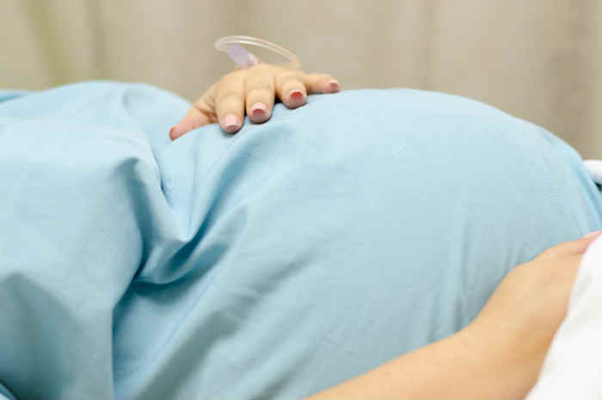
SOMMINISTRAZIONE DI SUGAMMADEX NELLA DONNA GRAVIDA
In ostetricia, per un maggior profilo di sicurezza si predilige l’anestesia locoregionale rispetto all’anestesia generale.
Nei casi in cui non sia possibile eseguire l’anestesia loco-regionale e si debba optare per un’anestesia generale, si dovrà preferire un’intubazione in sequenza rapida (RSI) effettuata con videolaringoscopio e con rocuronio 1,2 mg/kg (la rapidità d’azione del rocuronio a questo dosaggio è simile a quella della succinilcolina); un’adeguata quantità di Sugammadex per far fronte alla necessità di un antagonismo immediato (16 mg/kg) dovrà essere disponibile e facilmente accessibile.

Slide 15
CONCLUSIONI
L’impiego di Sugammadex nell’attuale pratica anestesiologica pediatrica
assicura un reversal dal blocco neuromuscolare da aminosteroidei:
RAPIDO
EFFICACE
SICURO
COMPLETO
PREVEDIBILE
permette di ridurre al minimo le complicanze nella gestione di vie aeree difficili prevedibili o inattese (“can’t intubate, can’t oxygenate”) nonché di minimizzare il rischio di curarizzazione residua al risveglio, con importante contenimento del rischio clinico perioperatorio del paziente pediatrico.

Slide 16
Bibliografia: 1. Vincenti E. Rocuronium, vecuronium, sugammadex, una triade vincente in sala operatoria. ISBN 978-88-7556-614-2. Anno 2010. 2. Ruberto M. L. Storia del Sugammadex. https://italia-podcast.it/podcast/l-anestesista/lastoria- del-sugammadex. 3. Yang L. pH, Sugammadex drugs, 2009.69(7): 919-942. 4. Capozzoli G. Farmacologia del sugammadex. 2013. 5. Van Gestel L, Cammu G. Is the effect of sugammadex always rapid in onset? Acta Anaesthesiol Belg. 2013; 64(2): 41-7. 6. Daciano A, Gaona A. Sugammadex en Pediatria: Eficacia y Seguridad del Bloqueo Neuromuscular Profundo Inducido por Rocuronio, 2018. http://hdl.handle.net/10201/64339. 7. Sparr HJ, Booij LH, Fuchs-Buder T. Sugammadex. New pharmacological concept for antagonizing rocuronium and vecuronium. Anaesthesist. 2009 Jan; 58(1):66-80. 8. Suy K, Morias K, Cammu G, Pol H, van Duijnhoven WG, Heeringa M et al. Effective reversal of moderate rocuronium or vecuroniumVinduced neuromuscular block with sugammadex, a selective relaxant binding agent. Anaesthesiology 2007; 106: 283-8. 9. Della Rocca G, Di Marco P, Beretta L, et al. Do we need to use sugammadex at the end of a general anesthesia to reverse the action of neuromuscular blocking agents? Position paper on sugammadex use. Minerva Anesthesiol. 2013 Jun;79(6):661-6. 10. Della Rocca G, Pompei L, Pagan DE, Paganis C, et al. Reversal of rocuronium induced neuromuscular block with sugammadex or neostigmine: a large observational study. Acta Anaesthesiol Scand. 2013, Oct;57(9):1138-45. 11. Welliver M, Cheek D. An update on sugammadex sodium. AANA J. 2009. Jun; 77(3):)219-28. 12. Bridion - Sugammadex. Scheda tecnica - Riassunto delle caratteristiche del prodotto. 13. Robertson EN, Driessen JJ, Booij LH. Pharmacokinetics and pharmacodynamics of rocuronium in patients with and without renal failure. Eur J Anaesthesiol 2005; 22(1): 4-10. 14. Nishi M, Fujii S, Nitta S. A two-year-old patient who received readministration of rocuronium for re-operation 30 minutes after sugammadex reversal. Masui. 2011 Oct; 60(10): 1189-91. 15. Loupec T, Frasca D, Rousseau N et al. Appropriate dosing of sugammadex to reverse deep rocuronium--induced neuromuscular blockade in morbidly obese patients. Anaesthesia 2016; 71: 265--272.
16. De Kam PJ, Effect of sugammadex on QT/QTc interval prolongation whe combined whit QTc prolonging sevoflurane or propofol, Clin Drug investing (2013) 33:545-551. 17. Tokgozoglu LS, Ashizawa T, Pacifico A, et al: Cardiac involvement in a large kindred with myotonic dystrophy. Quantitativ eassessment and relation to size of CGT repeat expansion. JAMA. 274: 813- 819, 1995. 18. Dahl V, Pendeville PE, Hollmann MW, Heier T, Abels EA, Blobner M. Safety and efficacy of sugammadex for the reversal of rocuronium-induced neuromuscular blockade in cardiac patients undergoing non-cardiac surgery. Eur J Anaesthesiol 2009; 26(10): 874-884. 19. Meistelman C, Donati, F. Do we really need sugammadex as an antagonist of muscle relaxants in anesthesia. Curr. Opin. Anesthesiol. 2016, 29: 000-000. DOI: 10.1097.
20. Schaller SJ, Fink H, Ulm K, Blobner M. Sugammadex and neostigmine dose-finding study for reversal of shallow residual neuromuscular block. Anesthesiology 2010; 113: 1054-60. 21. De Kam PJ, Grobara P, Prohn M, et al. Effects of sugammadex on activated partial thromboplastin time and prothrombin time in healthy subjects. International Journal of Clinical Pharmacology and Therapeutics. 52. 2014 (227-236). 22. Dirkmann D, Britten MW, Pauling H, et al. Anticoagulant effect of Sugammadex: just an in vitro artifact. Anesthesiology. 2016, Jun;124(6): 1277-85. 23. Sungur Z, Yavru A, Camci E, et al. Rocuronium and sugammadex in patients with myasthenia gravis undergoing thymectomy. Acta Anaesthesiol Scand. 2013, Jul; 57(6): 745-8. 24. Takeda A, Kawamura M, Hamaya I, et al. Case of anesthesia for thoracoscopic thymectomy in a pediatric patient with myasthenia gravis: reversal of rocuronium-induced neuromuscular blockade with sugammadex. Masui. 2012. Aug; 61(8): 855. 25. Abdelgawwad S, Sanfilippo M, Sabba A, Pinchera P. Sugammadex and reversal of neuromuscular block in adult patient with duchenne muscular dystrophy. Case Rep Anesthesiol. 2014; 2014:680568 26. Chang Y, Jung W, Son W, Jo Y. Discordance between train-of-four response and clinical symptons in a patient with amyotrophic lateral sclerosis. Acta Med. Okayama, 2014. 68; 2:125-127.286. 27. Ko MJ, Kim YH, Kang E, et al. Cardiac arrest after sugammadex administration in a patient with variant angina: a case report. Korean J Anesthesiol 2016; 69:514- 7. 28. Buck ML. Sugammadex Use in Infants and Children. Pediatric pharmacotherapy, Vol 23 march 2017.
29. Naguib M, Brull SJ, Arkes HR. Reasoning of an anomaly: residual block after sugammadex. Anesth Analg. 2013 Aug; 117(2): 297-300. 30. Ortiz-Gomez JR, Palacio-Abizanda FJ, Fornet-Ruiz I. Failure of sugammadex to reverse rocuroniuminduced neuromuscular blockade. Eur J Anaesthesiol 2014; 31: 1-2. 31. Hemmerling TM, Le N. Brief review: Neuromuscular monitoring: an update for the clinician. Can J Anaesth 2007;54 (1): 58-72. 32. Plaud B, Debeane B, Donati F, Marty J. Residual paralysis after emergence from anesthesia. Anesthesiology 2010; 112: 1013-22. 33. Oberg E, Claudius C. Possible clinical potential in reverting muscular block with sugammadex in anaesthesia and surgery. Ugeskr Laeger. 2013 Feb 11; 175(7): 428-32. 34. Mothers and Babies: Reducing Risk through Audits and Confidential Enquiries across the UK - MBRRACE-UK: Lessons learned to inform maternity care from the UK and Ireland Confidential Enquiries into Maternal Deaths and Morbidity 2013–15 (www.npeu.ox.ac.uk/mbrrace-uk accesso del 24 gennaio 2018) 35. Hawkins JL, Chang J, Palmer SK, Gibbs CP, Callaghan WM: Anesthesia-related maternal mortality in the United States: 1979-2002. Obstet Gynecol 2011; 117: 69-74.
BUONE PRATICHE CLINICHE SIAATIP - SOCIETA’ ITALIANA DI ANESTESIA, ANALGESIA E TERAPIA INTENSIVA PEDIATRICA

